Slide 1

AutoXpert Systemtestspezifikation
Mücahid Eren KOÇ e190503044@stud.tau.edu.tr
İbrahim Alper ÖLÜÇ e200503016@stud.tau.edu.tr
Stakeholder: DI Ömer KARACAN omer.karacan@tau.edu.tr

Slide 2
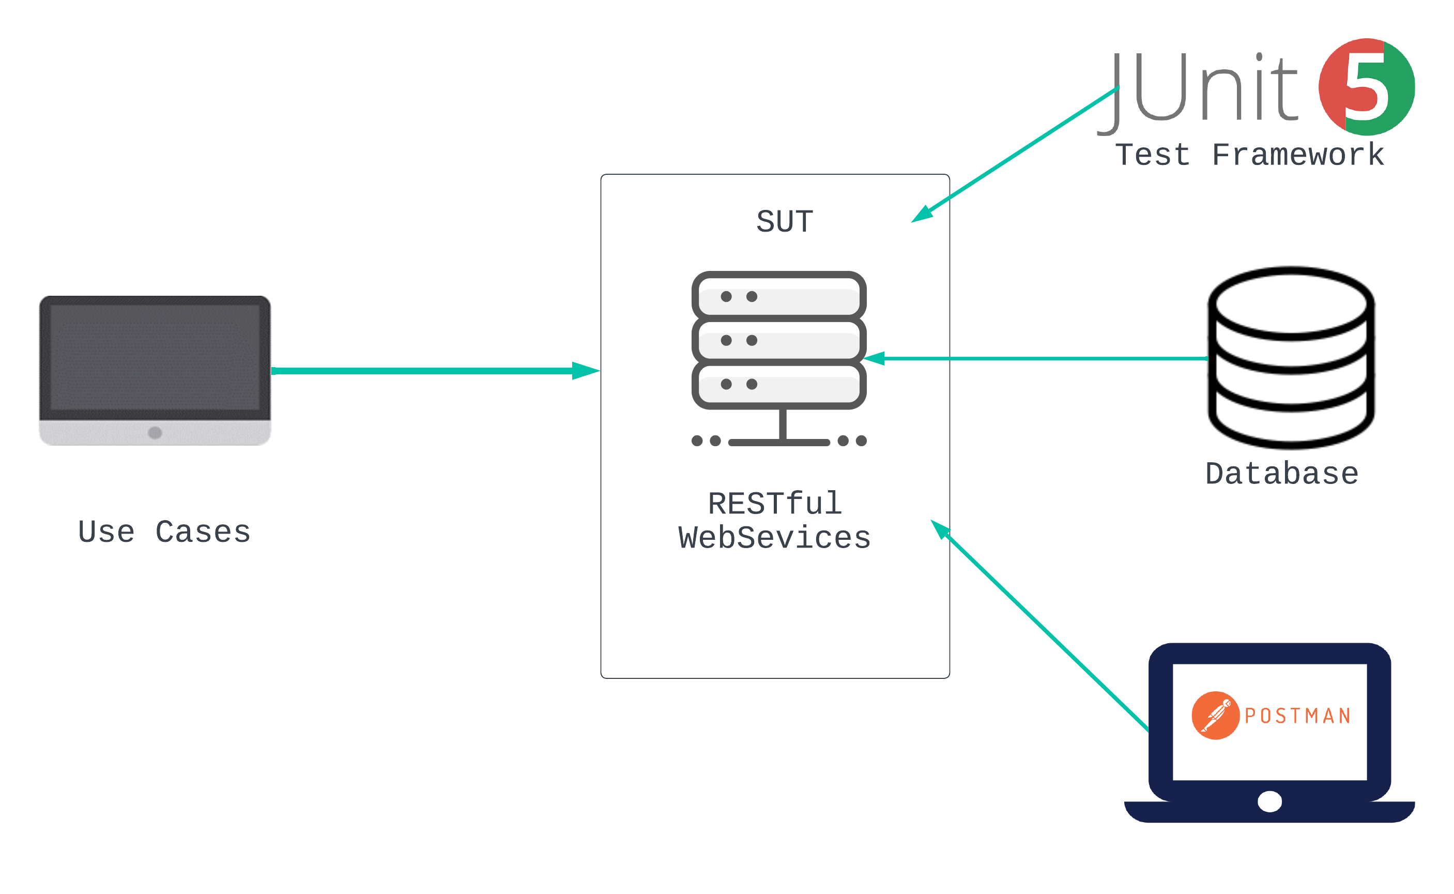
Systemüberblick

Slide 3
SYSTEMTESTFÄLLE – Standart Benutzer Erstellen
System Test Case ID Name | S_TC_1 Test Standart Benutzer erstellen via POST - Create_StandartBenutzer_by_Admin Service
Preconditions | Benutzer WebService ist gegeben: Request: POST Create_StandartBenutzer_by_Admin (Benutzer standartbenutzer), Response: Ein Benutzer-Objekt mit Benutzer Attribute Int BenutzerID<generiert> String ID* String Password (Verschlüsselt) String name String nachname *Dieses id ist ein username aber vom Unternehmen gegeben und verschieden von BenutzerID App Port Nummer: 8080(default) Der Endpunkt “Benutzer/UserCreate” ist erreichbar. Passwort wurde richtig verschlüsselt. Der Benutzer Service ist richtig konfiguriert und wurde mit der Datenbank verbunden Das System ist aktiv und läuft gerade!
Test Steps | Sende eine POST-Anfrage an den Endpunkt “Benutzer/UserCreate” mit einem gültigen StandartBenutzer-Objekt in dem Anfragetext. Überprüfe, ob der Antwortstatuscode 201(CREATED) ist. Überprüfe, ob der Antworttext das gespeicherte Benutzerobjekt enthält. Sende noch eine POST-Anfrage an den Endpunkt “Benutzer/UserCreate” mit dasselbe StandartBenutzer-Objekt in dem Anfragetext. Überprüfe, ob der Antwortstatuscode 409(CONFLİCT) ist. Überprüfe, ob der Antworttext die Nachricht(oder die Meldung) “Der Benutzer ist bereits vorhanden” enthält.
Post-Conditions | Das Benutzer-Objekt wird in der Datenbank gespeichert.

Slide 4
SYSTEMTESTFÄLLE – Standart Benutzer Erstellen
Test Data | Barry, Allen, @XSB#23001, autoXpert/sb/1
Expected Result | Benutzer StandartBenutzer BenutzerID<generiert> ID = “@XSB#23001” Password = autoXpert/sb/1(Verschlüsselte Form) name = “Barry” nachname = “Allen”
Actual Result | Benutzer StandartBenutzer BenutzerID<generiert> ID = “@XSB#23001” Password = autoXpert/sb/1(Verschlüsselte Form) name = “Barry” nachname = “Allen”
Verdict(Pass/Fail) | Pass
Verified Use Case & Req ID | Use Case UI-0 Create_StandartBenutzer_by_Admin

Slide 5
SYSTEMTESTFÄLLE – Login
System Test Case ID Name | S_TC_2 Test Login via POST - Login Service
Preconditions | Benutzer WebService ist gegeben: Request: POST Login*(String id**, String password), Response: Ein Benutzer-Objekt mit einigen Benutzer Attribute Int BenutzerID// eindeutig <generiert> String ID String Password(verschlüsselt) *Login → Login_as_Admin und Login_as_StandartBenutzer ** Dieses id ist ein username aber vom Unternehmen gegeben und verschieden von BenutzerID App Port Nummer: 8080(default) Der Endpunkt “Benutzer/Login” ist erreichbar. Der Benutzer Service ist richtig konfiguriert und wurde mit der Datenbank verbunden Es gibt einen Benutzer in der Datenbank mit gültigen ID und Passwort Das System ist aktiv und läuft gerade!
Test Steps | Sende eine POST-Anfrage an den Endpunkt “Benutzer/Login” mit gültigen ID und Passwort Anmeldeinformationen als path Variable. Überprüfe, ob der Antwortstatuscode 200(OK) ist. Überprüfe, ob der Antworttext das vorhandene Benutzerobjekt enthält. Sende noch eine POST-Anfrage an den Endpunkt “Benutzer/Login” mit ungültigen ID und Passwort Anmeldeinformationen als path Variable. Überprüfe, ob der Antwortstatuscode 401(UNAUTHORİZED) ist. Überprüfe, ob der Antworttext die Nachricht(oder die Meldung) “Ungültüge ID oder Passwort” enthält.
Post-Conditions | Der Benutzer-Objekt wird durch den ID aus der Datenbank abgerufen.

Slide 6
SYSTEMTESTFÄLLE – Login
Test Data | @XSB#23001, autoXpert/sb/1 (Standart Benutzer), @XAB#1&1, @dmin-The1&only (Admin Benutzer)
Expected Result | Benutzer StandartBenutzer BenutzerID <generiert> ID = @XSB#23001 Passwort = Verschlüsselte form von Passwort Benutzer AdminBenutzer BenutzerID <generiert> ID = @XAB#1&1 Passwort = Verschlüsselte form von Passwort
Actual Result | Benutzer StandartBenutzer BenutzerID <generiert> ID = @XSB#23001 Passwort = Verschlüsselte form von Passwort Benutzer AdminBenutzer BenutzerID <generiert> ID = @XAB#1&1 Passwort = Verschlüsselte form von Passwort
Verdict(Pass/Fail) | Pass
Verified Use Case & Req ID | Use Case UI-0 Login (Login_as_StandartBenutzer & Login_as_Admin)

Slide 7
SYSTEMTESTFÄLLE – Kunde Erstellen
System Test Case ID Name | S_TC_3 Test Kunde erstellen via POST - KundeErstellen Service
Preconditions | Kunde WebService ist gegeben: Request: POST KundeErstellen*(Kunde kunde, Fahrzeug fahrzeug, Schade schade), Response: Ein Kunde-Objekt mit; Int KundenID<generiert> String name String nachname String Tel String Adresse String Kfz-Kennzeichen (von Fahrzeug-Objekt im Kunde-Objekt) diese Attribute *Kunden werden mit ihren Fahrzeuge und Schaden von ihren Fahrzeuge eingefügt. App Port Nummer: 8080(default) Der Endpunkt “Kunde/einfügen” ist erreichbar. Der Kunde Service ist richtig konfiguriert und wurde mit der Datenbank verbunden Das System ist aktiv und läuft gerade!
Test Steps | Sende eine POST-Anfrage an den Endpunkt “Kunde/einfügen” mit einem gültigen Kunde-Objekt in dem Anfragetext. Überprüfe, ob der Antwortstatuscode 201(CREATED) ist. Überprüfe, ob der Antworttext das gespeicherte Kunde-Objekt enthält. Sende noch eine POST-Anfrage an den Endpunkt “Kunde/einfügen” mit dasselbe Kunde-Objekt in dem Anfragetext. Überprüfe, ob der Antwortstatuscode 409(CONFLİCT) ist. Überprüfe, ob der Antworttext die Nachricht(oder die Meldung) “Der Kunde ist bereits vorhanden” enthält.
Post-Conditions | Das Kunde-Objekt wird in der Datenbank gespeichert.

Slide 8
SYSTEMTESTFÄLLE – Kunde Erstellen
Test Data | Bruce, Wayne,Tel, Adresse, Fahrzeug, Schaden
Expected Result | Kunde kunde KundenID<generiert> name = “Bruce” nachname = “Wayne” Tel = “555 - 01051939” Adresse = “Wayne Manor, Gotham” Kfz-Kennzeichen = “135 8024 Gotham”
Actual Result | Kunde kunde KundenID<generiert> name = “Bruce” nachname = “Wayne” Tel = “555 - 01051939” Adresse = “Wayne Manor, Gotham” Kfz-Kennzeichen = “135 8024 Gotham”
Verdict(Pass/Fail) | Pass
Verified Use Case & Req ID | Use Case UI-1 & UI-2 Kunde Erstellen

Slide 9
SYSTEMTESTFÄLLE – SucheFahrzeug
System Test Case ID Name | S_TC_4 Test Fahrzeug Suche via GET-SucheFahrzeug Service
Preconditions | Fahrzeug WebService ist gegeben: Request: GET SucheFahrzeug(String Kfz-Kennzeichen), Response: Ein Fahrzeug Objekt mit einige Fahrzeug Attribute Int FahrzeugID // eindeutig <generiert> String Kfz-Kennzeichen App Port Nummer: 8080(default) Der Endpunkt «Fahrzeug/Fahrzeugen/{Kfz-Kennzeichen}» ist erreichbar. Der Fahrzeug Service ist richtig konfiguriert und wurde mit der Datenbank verbunden Es gibt einen Fahrzeug in der Datenbank mit einem gültigen Kfz-Kennzeichen Das System ist aktiv und läuft gerade!
Test Steps | Sende eine GET-Anfrage an den Endpunkt «Fahrzeugen/{Kfz-Kennzeichen}» mit einem gültigen Kfz-Kennzeichen als path Variable. Überprüfe, ob der Antwortstatuscode 200(OK) ist. Überprüfe, ob der Antworttext das Fahrzeugobjekt mit dem angegebenen Kfz-Kennzeichen enthält. Sende noch eine GET-Anfrage an den Endpunkt «Fahrzeugen/{Kfz-Kennzeichen}» mit einem ungültigen Kfz-Kennzeichen als path Variable. Überprüfe, ob der Antwortstatuscode 404(NOT FOUND) ist. Überprüfe, ob der Antwottext die Nachricht(oder die Meldng) «Fahrzeug nicht gefunden!» enthält.
Post-Conditions | Der Fahrzeug-Objekt wird durch den Kfz-Kennzeichen aus der Datenbank abgerufen.

Slide 10
SYSTEMTESTFÄLLE – SucheFahrzeug
Test Data | nichts
Expected Result | Fahrzeug Objekt FahzeugID = <generiert> Kfz-Kennzeichen = “135 8024 Gotham”
Actual Result | Fahrzeug Objekt FahzeugID = <generiert> Kfz-Kennzeichen = “135 8024 Gotham”
Verdict(Pass/Fail) | Pass
Verified Use Case & Req ID | Use Case API-1 SucheFahrzeug

Slide 11
SYSTEMTESTFÄLLE – FahrzeugInformationen präsentieren
System Test Case ID Name | S_TC_5 Test Fahrzeug informationen via GET Fahrzeuginformationen-Service
Preconditions | Fahrzeug WebService ist gegeben: Request: GET FahrzeugInformationen (String Kfz-Kennzeichen), Response: Ein Fahrzeug Objekt mit alle Fahrzeug Attribute außer KundeID, SchadeID und FahrzeugID Int FahrzeugID // eindeutig <generiert> String Kfz-Kennzeichen … Besitzer des Autos mit Attiributes String Name String Nachname String Telefonnummer String Adresse App Port Nummer: 8080(default) Der Endpunkt «Fahrzeug/Fahrzeugen/ansehen/{Kfz-Kennzeichen}» ist erreichbar. Der Fahrzeug Service ist richtig konfiguriert und wurde mit der Datenbank verbunden. Es gibt einen Fahrzeug in der Datenbank mit einem gültigen Kfz-Kennzeichen Das System ist aktiv und läuft gerade!
Test Steps | Sende eine GET-Anfrage an den Endpunkt «Fahrzeug/Fahrzeugen/ansehen/{Kfz-Kennzeichen}» mit einem gültigen Kfz-Kennzeichen als path Variable. Überprüfe, ob der Antwortstatuscode 200(OK) ist. Überprüfe, ob der Antworttext das Fahrzeugobjekt mit dem angegebenen Kfz-Kennzeichen und Besitzer mit angegebenen Attiributes enthält. Sende noch eine GET-Anfrage an den Endpunkt «Fahrzeug/Fahrzeugen/ansehen/{Kfz-Kennzeichen}» mit einem ungültigen Kfz-Kennzeichen als path Variable. Überprüfe, ob der Antwortstatuscode 404(NOT FOUND) ist. Überprüfe, ob der Antwortext die Nachricht(oder die Meldung) «Fahrzeug nicht gefunden!» enthält.
Post-Conditions | Der Fahrzeug-Objekt und Besitzer wird durch den Kfz-Kennzeichen aus der Datenbank abgerufen.

Slide 12
SYSTEMTESTFÄLLE – FahrzeugInformationen präsentieren
Test Data | nichts
Expected Result | Fahrzeug Objekt Int FahrzeugID : <generiert> Kfz-Kennzeichen: «“135 8024 Gotham” … Kunde kunde KundenID<generiert> name = “Bruce” nachname = “Wayne” Tel = “555 - 01051939” Adresse = “Wayne Manor, Gotham” Kfz-Kennzeichen = “135 8024 Gotham”
Actual Result | Fahrzeug Objekt Int FahrzeugID : <generiert> Kfz-Kennzeichen: «“135 8024 Gotham” … Kunde kunde KundenID<generiert> name = “Bruce” nachname = “Wayne” Tel = “555 - 01051939” Adresse = “Wayne Manor, Gotham” Kfz-Kennzeichen = “135 8024 Gotham”
Verdict(Pass/Fail) | Pass
Verified Use Case & Req ID | Use Case API-1 Fahrzeug informationen präsentieren

Slide 13
SYSTEMTESTFÄLLE – Wartungszustand aktualisieren
System Test Case ID Name | S_TC_6 Test Wartungszustand aktualisieren via PUT - Wartungszustand aktualisieren Service
Preconditions | Fahrzeug WebService ist gegeben: Request: PUT WartungszustandAktualisieren( String KFZ-Kennzeichen, String Wartungszustand) Response: Ein Fahrzeug-Objekt mit einigen Attribute Int FahrzeugID// eindeutig <generiert> String KFZ-Kennzeichen String Wartungszustand App Port Nummer: 8080(default) Der Endpunkt “Fahrzeugen /aktualiseren / {Kfz-Kennzeichen}” ist erreichbar. Der FahrzeugService ist richtig konfiguriert und wurde mit der Datenbank verbunden Es gibt einen Fahrzeug in der Datenbank mit eingegebene Kennzeichen. Das System ist aktiv und läuft gerade!
Test Steps | Sende eine PUT-Anfrage an den Endpunkt «Fahrzeugen /aktualisieren / {Kfz-Kennzeichen}» mit einem gültigen Kfz-Kennzeichen als path Variable. Überprüfe, ob der Antwortstatuscode 200(OK) ist. Überprüfe, ob der Antworttext das Fahrzeugobjekt mit dem angegebenen Kfz-Kennzeichen und für gegebene Attiribute Änderungen enthält. Sende noch eine PUT-Anfrage an den Endpunkt «Schaden /aktualisieren / {Kfz-Kennzeichen}” mit einem ungültigen Kfz-Kennzeichen(die nicht existiert) als path Variable. Überprüfe, ob der Antwortstatuscode 404(NOT FOUND) ist. Überprüfe, ob der Antwortext die Nachricht(oder die Meldung) «Fahrzeug nicht gefunden!» enthält.
Post-Conditions | Der Fahrzeug-Objekt mit gegebene KFZ-Kennzeichen wird in der Datenbank aktualisiert.

Slide 14
SYSTEMTESTFÄLLE – Wartungszustand aktualisieren
Test Data | Aktuelle Wartungszustand von Fahrzeug
Expected Result | Fahrzeug fahrzeug FahrzeugID: <generiert> KFZ-Kennzeichen: “135 8024 Gotham” Wartungszustand: «Repariert»
Actual Result | Fahrzeug fahrzeug FahrzeugID: <generiert> KFZ-Kennzeichen: “135 8024 Gotham” Wartungszustand: «Repariert»
Verdict(Pass/Fail) | Pass
Verified Use Case & Req ID | Use Case UI-3 Wartungszustand aktualisieren

Slide 15
SYSTEMTESTFÄLLE – SchadenInformationen Aktualiseren
System Test Case ID Name | S_TC_7 Test SchadenInfoAktualieseren via PUT - SchadenInfoAktualieseren Service
Preconditions | Schaden WebService ist gegeben: Request: PUT SchadenInfoAktualisieren( String KFZ-Kennzeichen, String Chassis_und_Karossiere, String Motor,, String Getriebe, String Reifen_und_Bremsen) Response: Ein Schade-Objekt mit einigen Schade Attribute Schade SchadeID// eindeutig <generiert> String KFZ-Kennzeichen String Chassis_und_Karossiere String Motor String Getriebe String Reifen_und_Bremsen App Port Nummer: 8080(default) Der Endpunkt “Schaden /aktualisieren / {Kfz-Kennzeichen}” ist erreichbar. Der SchadenService ist richtig konfiguriert und wurde mit der Datenbank verbunden Es gibt einen Schade in der Datenbank mit eingegebene Kennzeichen. Das System ist aktiv und läuft gerade!
Test Steps | Sende eine PUT-Anfrage an den Endpunkt «Schaden /aktualisieren / {Kfz-Kennzeichen}» mit einem gültigen Kfz-Kennzeichen als path Variable. Überprüfe, ob der Antwortstatuscode 200(OK) ist. Überprüfe, ob der Antworttext das Schadeobjekt mit dem angegebenen Kfz-Kennzeichen und Änderungen für gegebene Attributen enthält. Sende noch eine PUT-Anfrage an den Endpunkt «Schaden /aktualisieren / {Kfz-Kennzeichen}” mit einem ungültigen Kfz-Kennzeichen als path Variable. Überprüfe, ob der Antwortstatuscode 404(NOT FOUND) ist. Überprüfe, ob der Antwortext die Nachricht(oder die Meldng) «Schade nicht gefunden!» enthält.
Post-Conditions | Der Schade-Objekt mit gegebene KFZ-Kennzeichen wird in der Datenbank aktualisiert.

Slide 16
SYSTEMTESTFÄLLE – SchadenInformationen Aktualiseren
Test Data | «NULL», «NULL», «Beschädigte Kolben», NULL, «Beläge abgenutzt»
Expected Result | Schade schade SchadeID: <generiert> KFZ-Kennzeichen: “135 8024 Gotham” Chassis_und_Karossiere: NULL String Motor: Beschädigte Kolben String Getriebe: NULL String Reifen_und_Bremsen: Beläge abgenutzt
Actual Result | Schade schade SchadeID: <generiert> KFZ-Kennzeichen: “135 8024 Gotham” Chassis_und_Karossiere: NULL String Motor: Beschädigte Kolben String Getriebe: NULL String Reifen_und_Bremsen: Beläge abgenutzt
Verdict(Pass/Fail) | Pass
Verified Use Case & Req ID | Use Case API-1 Schade Informationen Aktualisieren

Slide 17
SYSTEMTESTFÄLLE – Reparatur&Kosten aktualisieren
System Test Case ID Name | S_TC_8 Test Reparatur&KostenAktualisieren via PUT – Reparatur&Kosten Aktualiseren Service
Preconditions | Fahrzeug WebService ist gegeben: Request: PUT Reparatur-KostenAktualisieren( String KFZ-Kennzeichen, String Reparatur, String Kosten) Response: Ein Fahrzeug-Objekt mit einigen Attribute Int FahrzeugID// eindeutig <generiert> String KFZ-Kennzeichen String Reparatur String Kosten App Port Nummer: 8080(default) Der Endpunkt “Fahrzeugen /reparaturen / {Kfz-Kennzeichen}” ist erreichbar. Der FahrzeugService ist richtig konfiguriert und wurde mit der Datenbank verbunden Es gibt einen Fahrzeug in der Datenbank mit eingegebene Kennzeichen. Das System ist aktiv und läuft gerade!
Test Steps | Sende eine PUT-Anfrage an den Endpunkt «Fahrzeugen /reparaturen / {Kfz-Kennzeichen}» mit einem gültigen Kfz-Kennzeichen als path Variable. Überprüfe, ob der Antwortstatuscode 200(OK) ist. Überprüfe, ob der Antworrtext das Fahrzeugobjekt mit dem angegebenen Kfz-Kennzeichen und für gegebene Attiribute Änderungen enthält. Sende noch eine PUT-Anfrage an den Endpunkt «Schaden /aktualisieren / {Kfz-Kennzeichen}” mit einem ungültigen Kfz-Kennzeichen als path Variable. Überprüfe, ob der Antwortstatuscode 404(NOT FOUND) ist. Überprüfe, ob der Antwortext die Nachricht(oder die Meldung) «Fahrzeug nicht gefunden!» enthält.
Post-Conditions | Der Fahrzeug-Objekt mit gegebene KFZ-Kennzeichen wird in der Datenbank aktualisiert.

Slide 18
SYSTEMTESTFÄLLE – Reparatur&Kosten aktualisieren
Test Data | «Beläge wurden gewechselt», «100 Euro»
Expected Result | Fahrzeug fahrzeug FahrzeugID <generiert> KFZ-Kennzeichen: “135 8024 Gotham” Reparatur: Beläge wurden gewechselt Kosten: 100 Euro
Actual Result | Fahrzeug fahrzeug FahrzeugID <generiert> KFZ-Kennzeichen: “135 8024 Gotham” Reparatur: Beläge wurden gewechselt Kosten: 100 Euro
Verdict(Pass/Fail) | Pass
Verified Use Case & Req ID | Use Case UI-4 Reparatur&Kosten aktualisieren

Slide 19
Component Integration Test Case ID NAME | CI_TC_Benutzer_1 Test Benutzer Database Interface
Pre-Conditions | Die Datenbanktabelle „User“ enthält eine Zeile für: BenutzerID = <generiert> ID = “@XSB#23001” Password = autoXpert/sb/1(Verschlüsselte Form) name = “Barry” nachname = “Allen Benutzer WebService ist mocked
Test Steps | Versuchen Sie, den Benutzer zu erstellen mit der Methode Create_StandartBenutzer_by_Admin (Benutzer standartbenutzer), der in der Datenbank vorhanden ist. Bestätigen Sie, dass der HTTP 409-Code (Konflikt) gesendet und eine Ausnahme(Exception) dafür ausgelöst wird. Erstellen Sie mit der Methode Create_StandartBenutzer_by_Admin (Benutzer standartbenutzer) einen neuen Benutzer in der Datenbank. Authentifizieren Sie einen Benutzer mit der Methode Login() (Login_as_Admin und Login_as_StandartBenutzer). Versuchen Sie beide Login Methoden mit ungültige IDs und Passwords.
Post Conditions | nichts

Slide 20
Test Data | «@XSB#23001», «autoXpert/sb/1», «Barry», «Allen»
Expected Result | BenutzerID<generiert> ID = «@XSB#23001» Password = «autoXpert/sb/1(Verschlüsselte Form)» name = «Barry» nachname = «Allen»
Actual Result | BenutzerID<generiert> ID = «@XSB#23001» Password = autoXpert/sb/1(Verschlüsselte Form) name = «Barry» nachname = «Allen»
Verdict(Pass/Fail) | Pass
Verified Use Case & Req ID | /UI-0/

Slide 21
Component Integration Test Case ID NAME | CI_TC_Kunde_1 Test Kunden Database Interface
Preconditions | Die Datenbanktabelle „Kunden“ enthält eine Zeile für: KundeID = <generated> Name = «Hans» Nachname = «Klaus» Adresse = «Musterstraße / 17» Tel = «5555555555» Kunde Web Service call ist mocked
Test Steps | Versuchen Sie, den Kunde zu erstellen mit der Methode KundeErstellen(Name, Nachname, Tel, Adresse) , der in der Datenbank vorhanden ist Bestätigen Sie, dass der HTTP 409-Code (Konflikt) gesendet und eine Ausnahme(Exception) dafür ausgelöst wird. Erstellen Sie mit der Methode KundeErstellen(Name, Nachname, Tel, Adresse) einen neuen Kunde in der Datenbank. Bestätigen Sie, dass der HTTP 201-Code(Created) gesendet. Versuchen Sie KundeInformation zubekommen mit FahrzeugInformationpräsentieren(String KFZ-Kennzeichen) und bestätigen HTTP 200-Code(Ok) und ausgegebene KundeInformationen
Post-Conditions | nichts

Slide 22
Test Data | «Hans», «Klaus», Adresse: «Musterstraße / 17», Tel: «5555555555»
Expected Result | KundeID = <generated> Name = «Hans» Nachname = «Klaus» Adresse = «Musterstraße / 17» Tel = «5555555555»
Actual Result | KundeID = <generated> Name = «Hans» Nachname = «Klaus» Adresse = «Musterstraße / 17» Tel = «5555555555»
Verdict(Pass/Fail) | Pass
Verified Use Case & Req ID | /API-1/, /UI-1/

Slide 23
Component Integration Test Case ID NAME | CI_TC_Fahrzeug_1 Test Fahrzeug Database Interface
Preconditions | Die Datenbanktabelle „Fahrzeug“ enthält eine Zeile für: FahrzeugID = <generated> KFZ-Kennzeichen = «34 MEK 34» Mark,model,Baujahr,Farbe,KmStand,Ps,KraftStoff,Getriebe=NULL Wartezustand = «Reparatur» Reparaturen = NULL Kosten = NULL Fahrzeug Web Service call ist mocked
Test Steps | Rufen Sie die Methode SucheFahrzeug(KFZ-Kennzeichen) und FahrzeugInfopräsentieren(KFZ-Kennzeichen) und Bestätigen Sie, dass der HTTP 201-Code(Found) und ResponseEntity. Rufen Sie Reparatur-Kostenaktualisieren(KFZ-Kennzeichen) mit gegebene Test Data. Dann bestätigen Sie HTTP 200-Code und bestimmen die Änderungen von gegebene Attiributen. Rufen Sie WartungzustandAktualisieren(KFZ-Kennzeichen) mit gegebene Wartunzustand in Test Data. Bestatigen Sie HTTP 200-Code und bestimmen Sie Wartungzustand.
Post-Conditions | nichts

Slide 24
Test Data | «Beläge wurden gewechselt», «100 Euro», «Fertig»
Expected Result | FahrzeugID = <generated> KFZ-Kennzeichen = «34 MEK 34» Mark,model,Baujahr,Farbe,KmStand,Ps,KraftStoff,Getriebe=NULL Wartezustand = «Beläge wurden gewechselt» Reparaturen = «Fertig» Kosten = «100 Euro»
Actual Result | FahrzeugID = <generated> KFZ-Kennzeichen = «34 MEK 34» Mark,model,Baujahr,Farbe,KmStand,Ps,KraftStoff,Getriebe=NULL Wartezustand = «Beläge wurden gewechselt» Reparaturen = «Fertig» Kosten = «100 Euro»
Verdict(Pass/Fail) | Pass
Verified Use Case & Req ID | /UI-3/, /UI-4/, /API-1/

Slide 25
Component Integration Test Case ID NAME | CI_TC_Schade_1 Test Schade Database Interface
Preconditions | Die Datenbanktabelle „Benutzer“ enthält eine Zeile für: SchadeID:<generiert> FahrzeugID = 1 Motor= NULL Chassis_und_Karossiere = NULL Getriebe = NULL Reifen_und_Bremsen = NULL Schade WebService ist mocked
Test Steps | Rufen Sie SchadeInformationenAktualisieren(KFZ-Kennzeichen) mit gegebene Test Data. Bestätigen Sie HTTP 200-Code und bestimmen die Änderungen von gegebene Attiributen.
Post-Conditions | nichts

Slide 26
Test Data | «Beschädigte Kolben», «Beläge abgenutzt»
Expected Result | SchadeID:<generiert> FahrzeugID = 1 Motor= «Beschädigte Kolben», Chassis_und_Karossiere = NULL Getriebe = NULL Reifen_und_Bremsen = «Beläge abgenutzt»
Actual Result | SchadeID:<generiert> FahrzeugID = 1 Motor= «Beschädigte Kolben», Chassis_und_Karossiere = NULL Getriebe = NULL Reifen_und_Bremsen = «Beläge abgenutzt»
Verdict(Pass/Fail) | Pass
Verified Use Case & Req ID | /API-1/

Slide 27
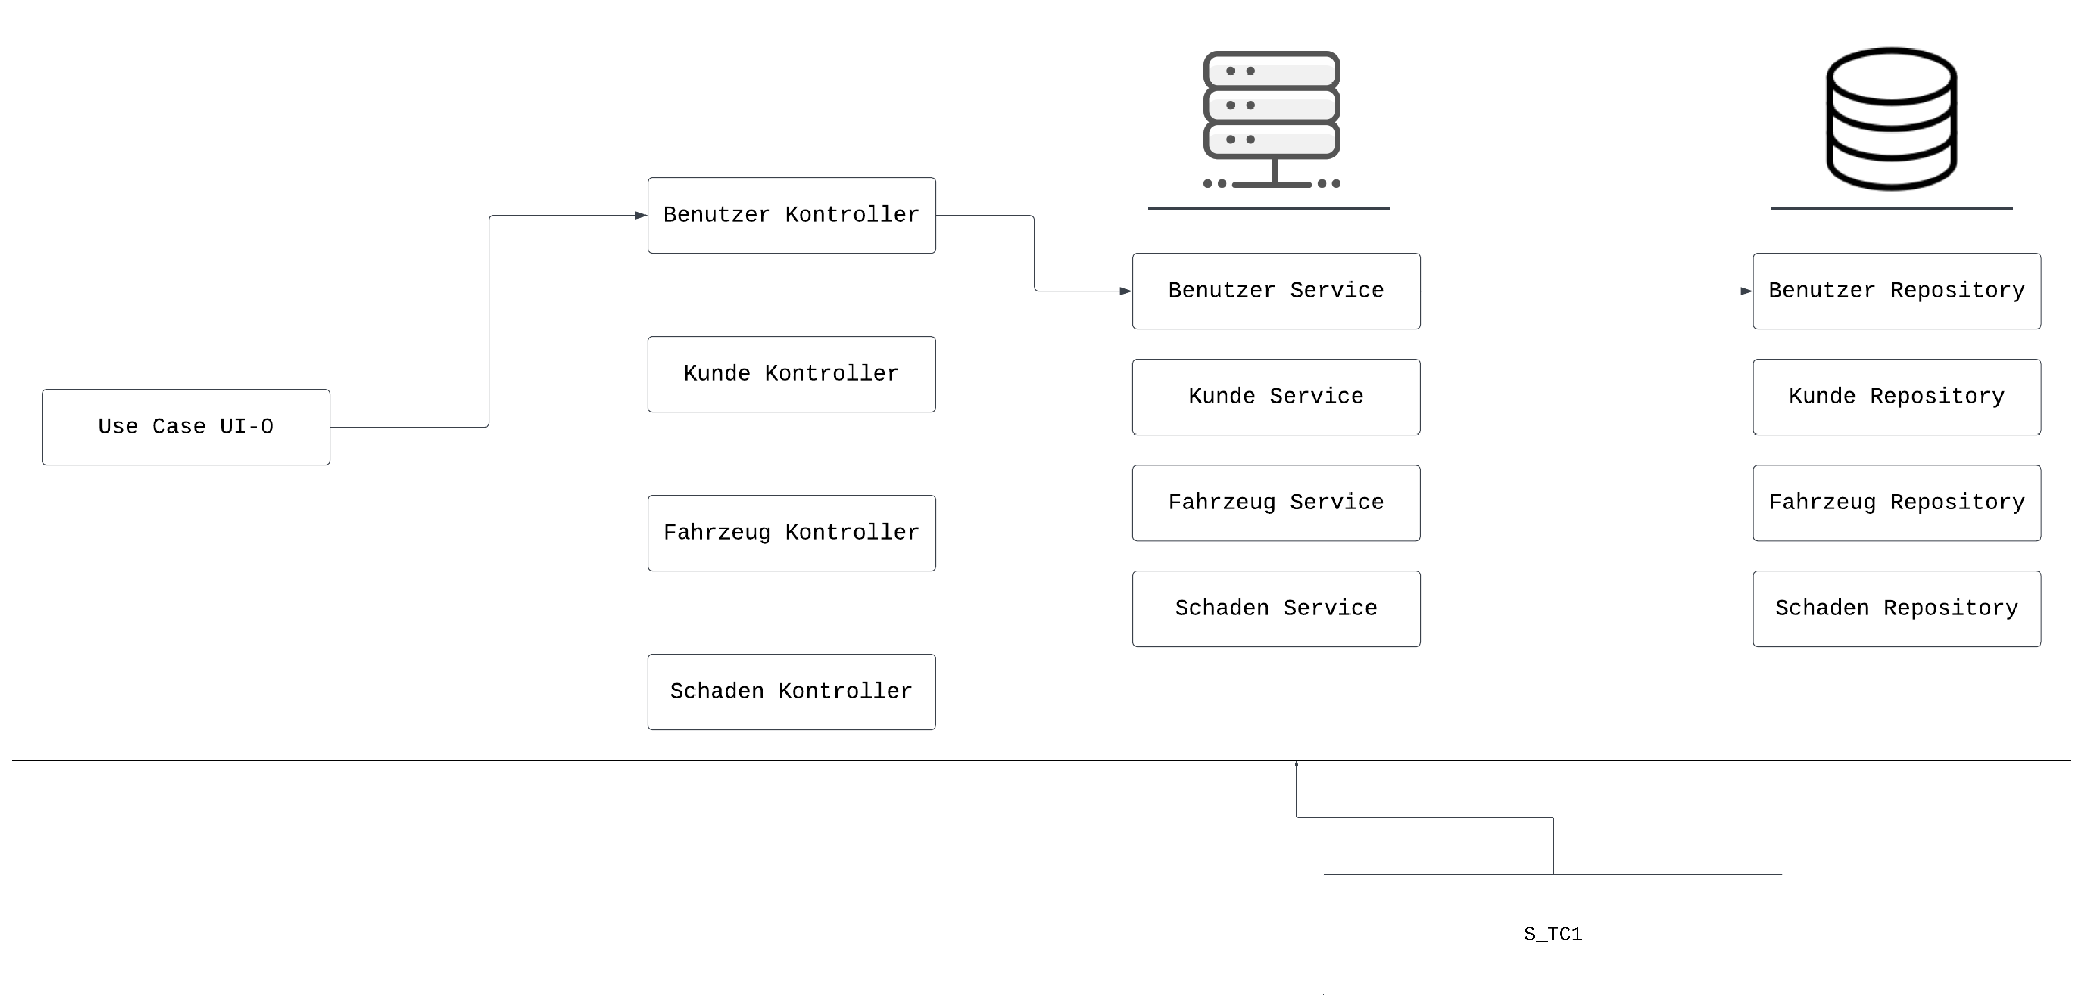
Rückverfolgbarkeit von Anforderungen
POST Create_StandartBenutzer_by_Admin

Slide 28
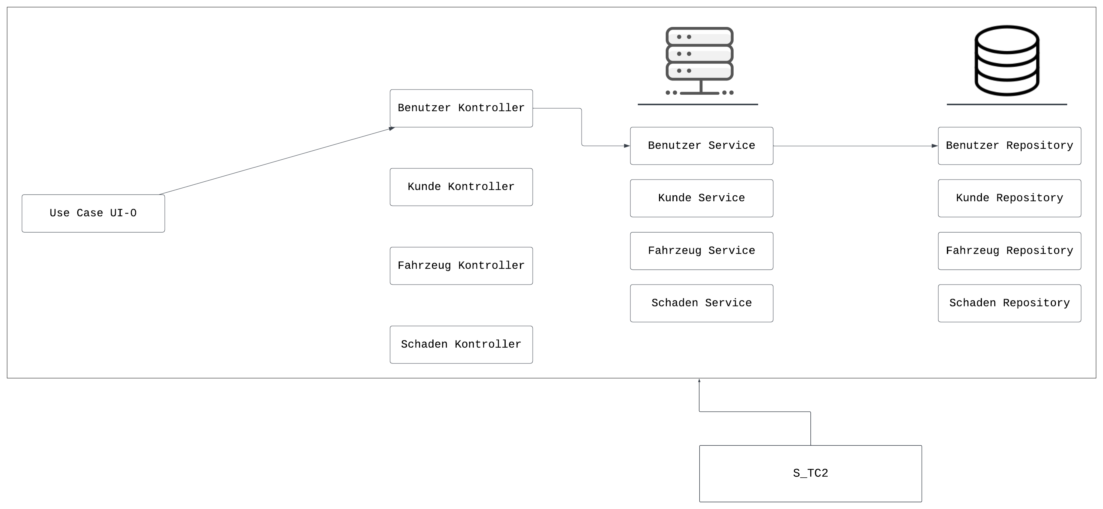
Rückverfolgbarkeit von Anforderungen
POST Login

Slide 29
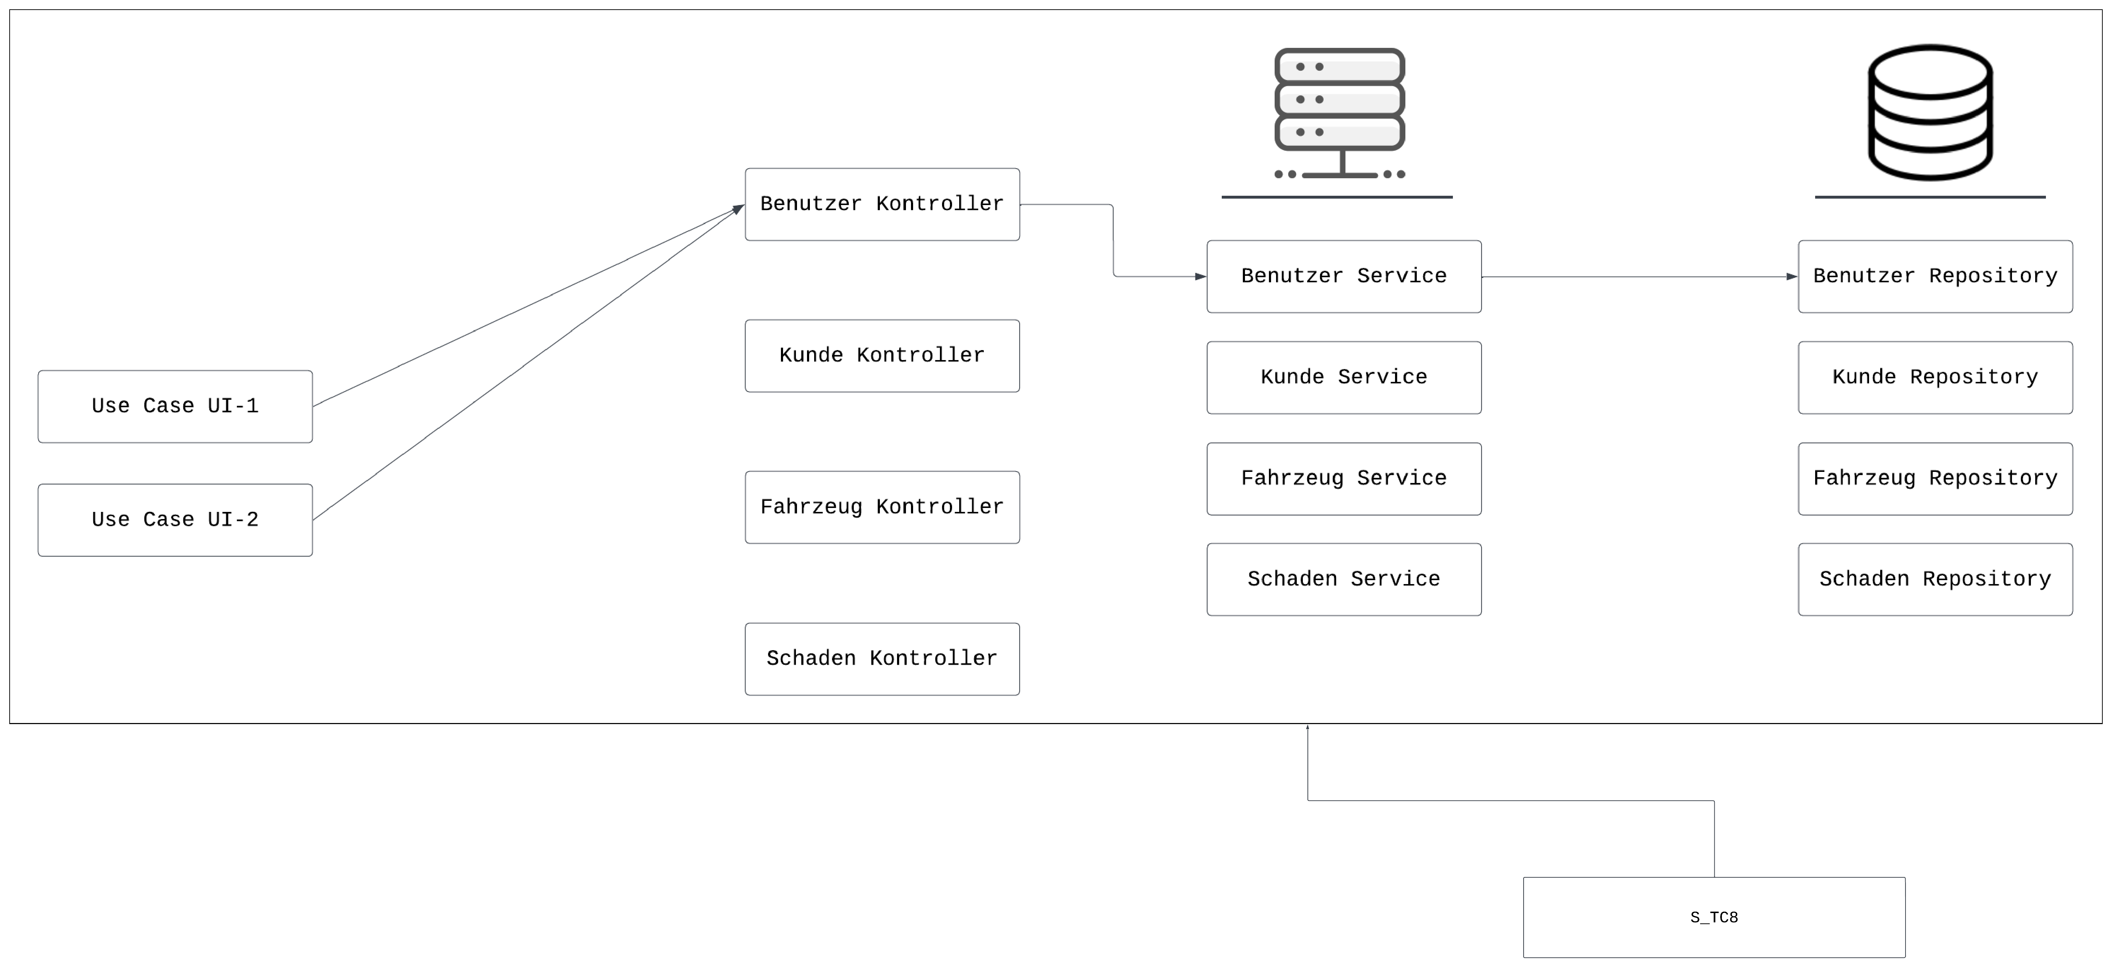
Rückverfolgbarkeit von Anforderungen
POST Kunde Erstellen

Slide 30
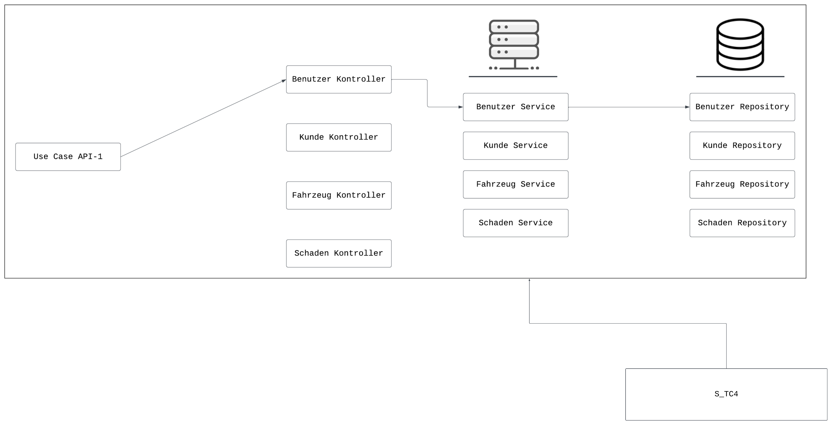
Rückverfolgbarkeit von Anforderungen
GET SucheFahrzeug

Slide 31
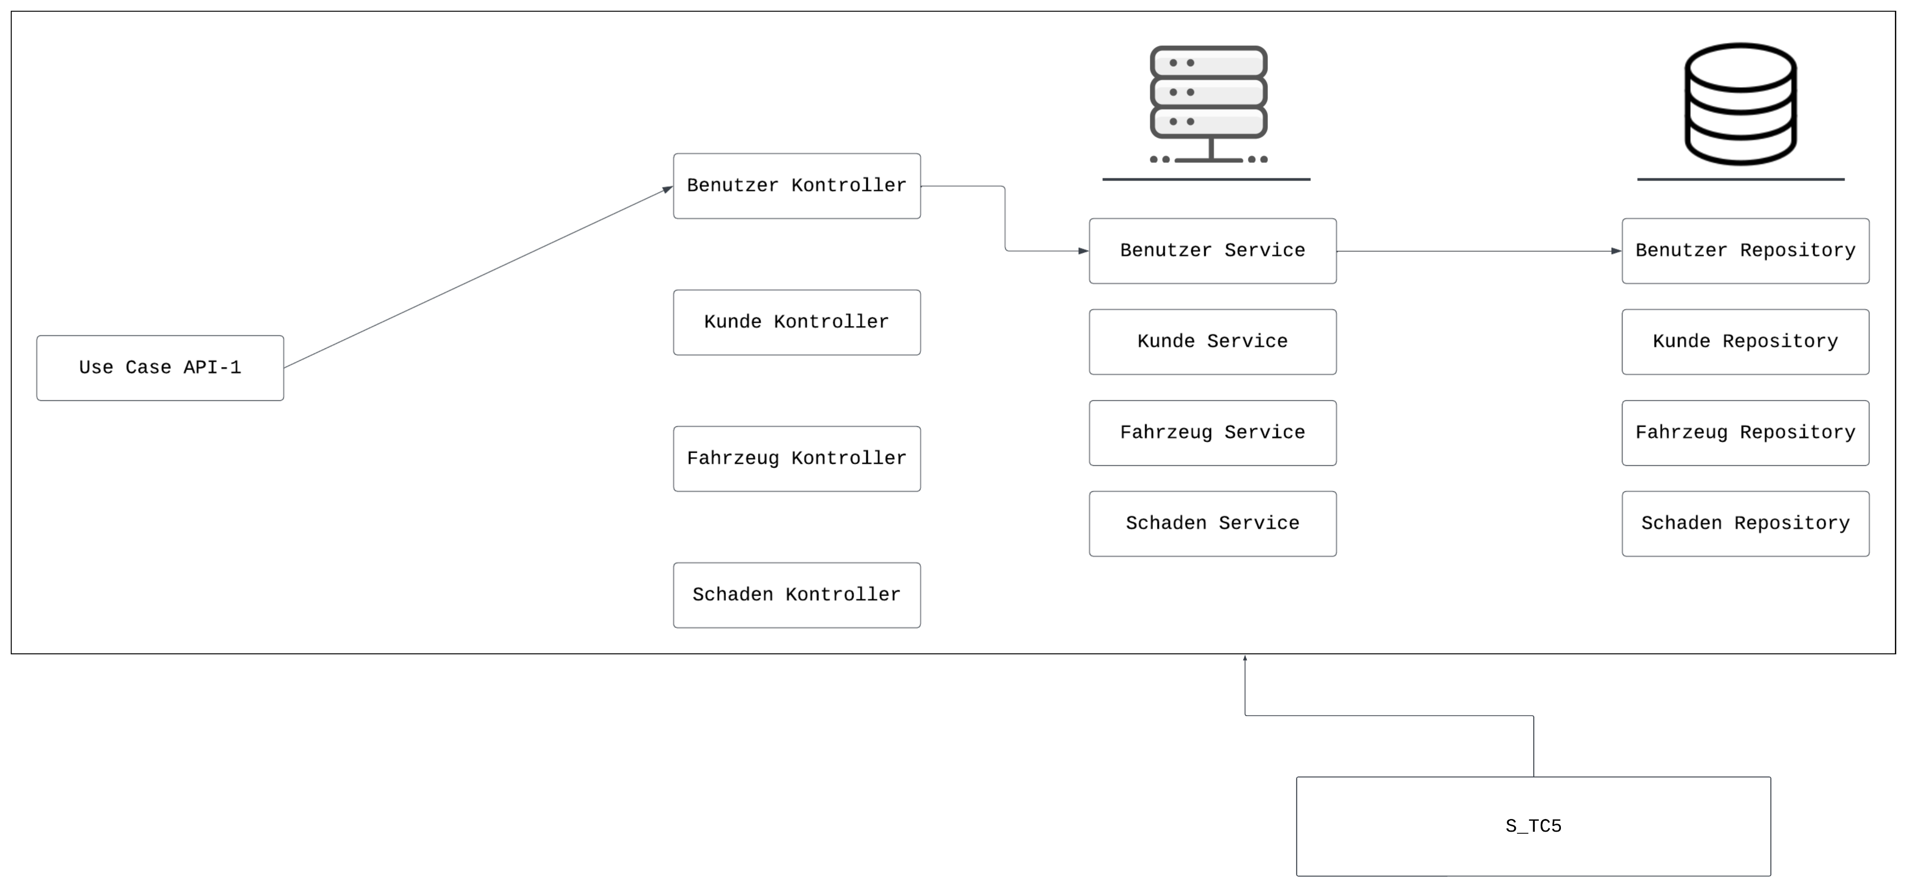
Rückverfolgbarkeit von Anforderungen
GET FahrzeugInfo

Slide 32
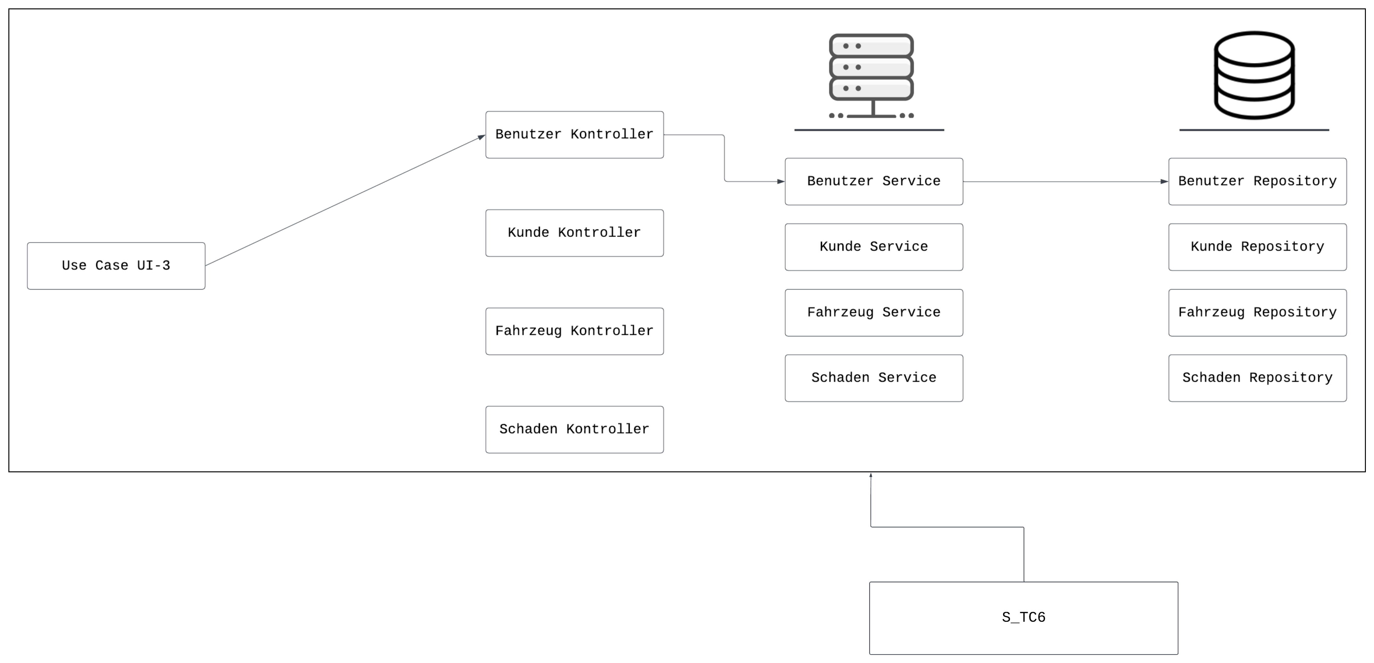
Rückverfolgbarkeit von Anforderungen
PUT Wartungszustand aktualisieren

Slide 33
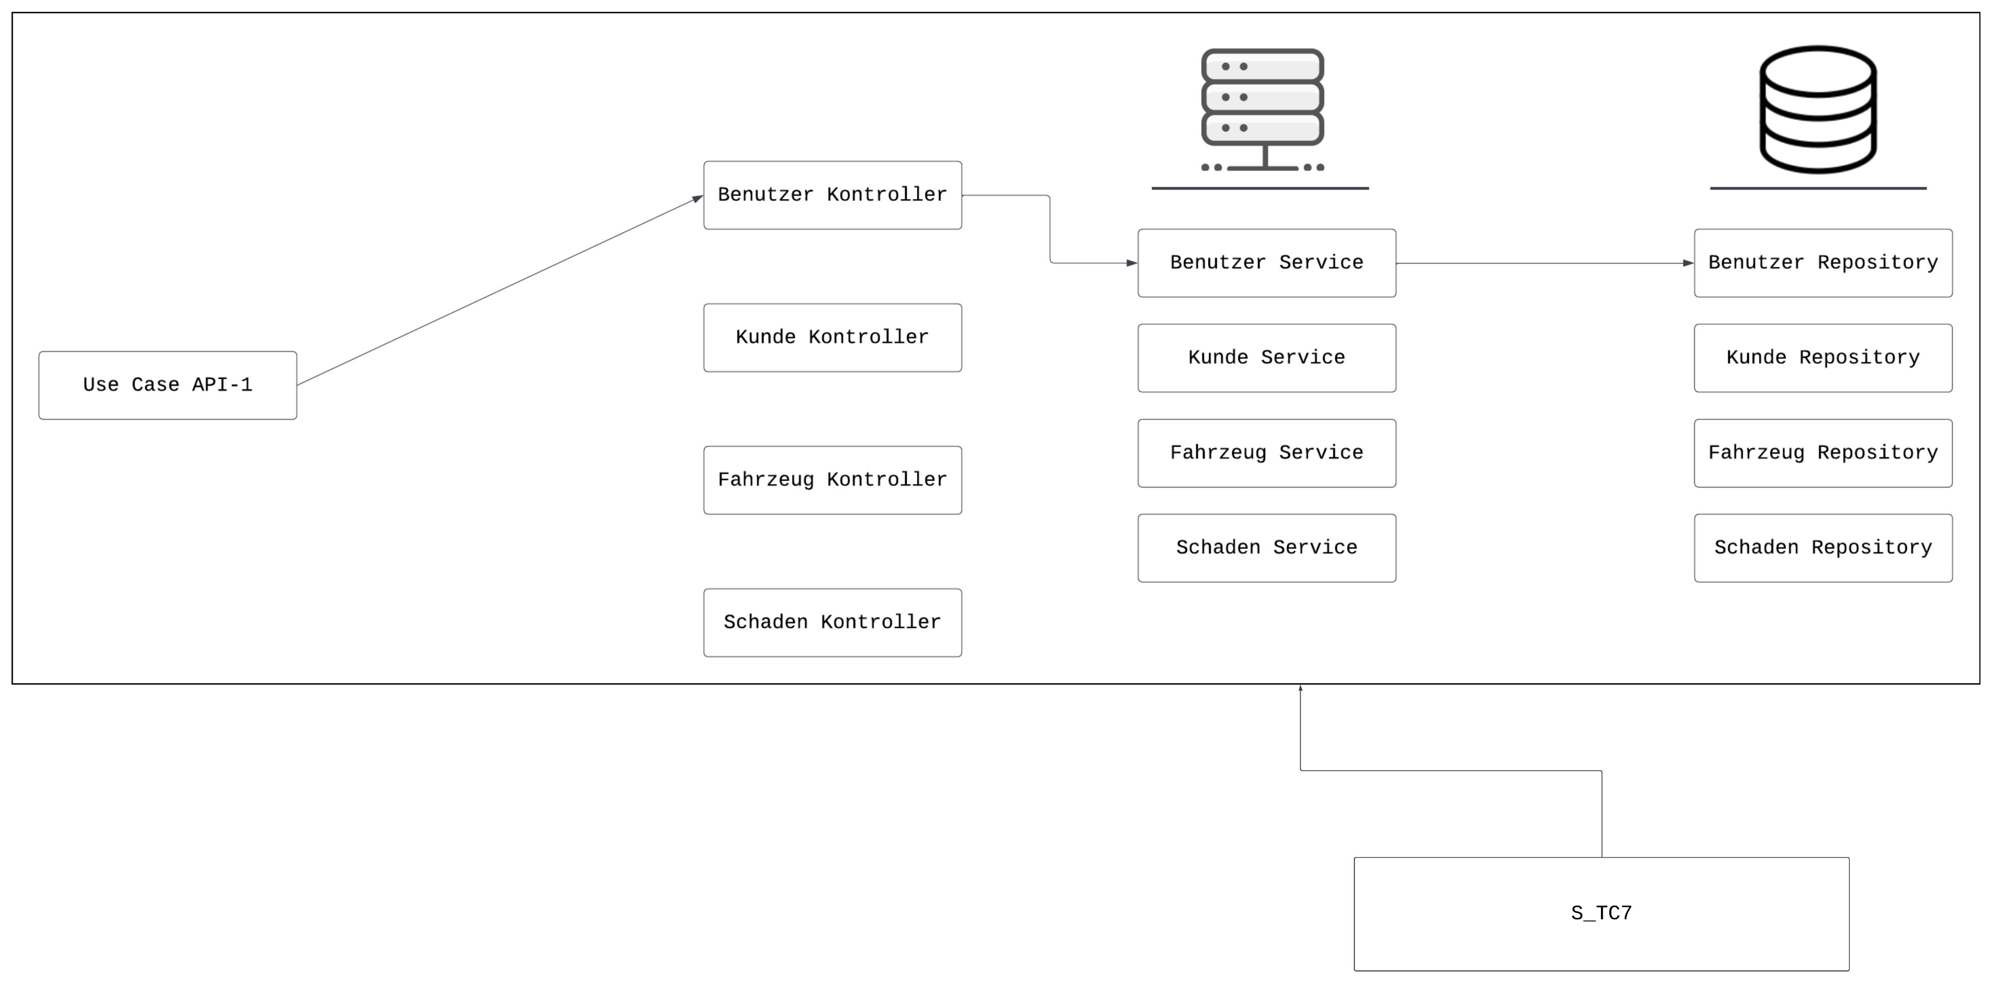
Rückverfolgbarkeit von Anforderungen
PUT SchadenInfo aktualisieren

Slide 34
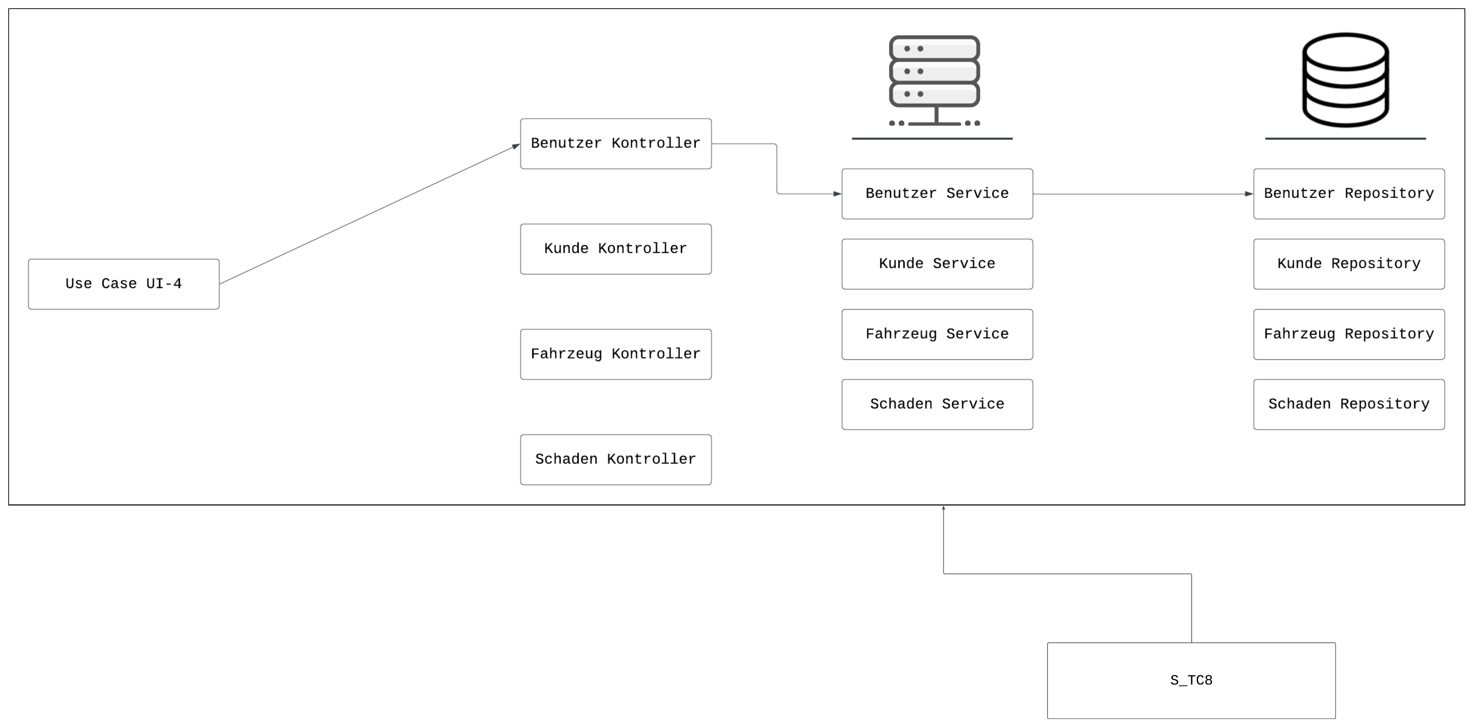
Rückverfolgbarkeit von Anforderungen
PUT Reperatur&Kosten aktualisieren

